Slide 1
Транспортне машине
Инструкције за наставу, 8 разред, техничко образовање

Slide 2
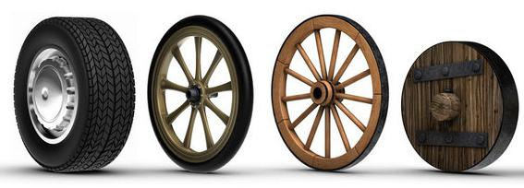
Настајање и развој транспорта
Историјски развој точка

Slide 3
Подјела транспортних машина
Транспортне машине спољашњег транспорта:
Ваздушни
Водени
Копнени:
друмски и жељезнички
Транспортне машине унутрашњег транспорта:
Машине непрекидног транспорта (транспортери- елеватори, тракасти, чланкасти,завојни)
Машине прекидног
транспорта (подизачи и дизалице)

Slide 4
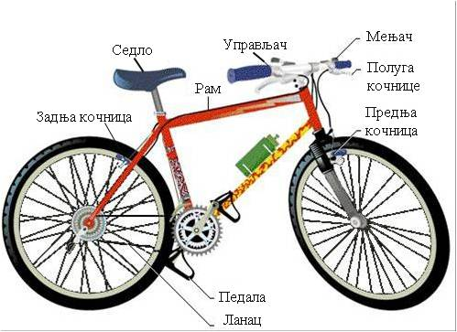
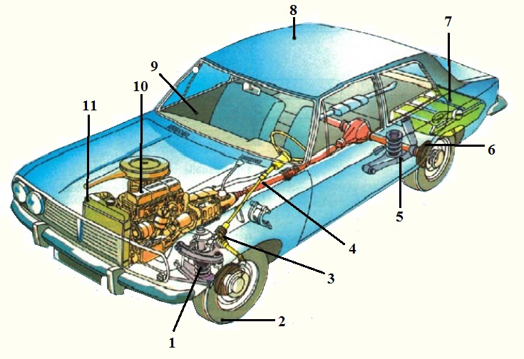
Копнени транспорт
Бицикл
Аутомобил

Slide 5
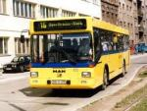
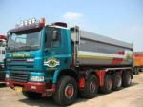
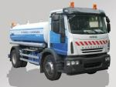
Копнени транспорт
Градски аутобус
Камион
Цистерна

Slide 6
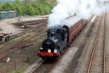
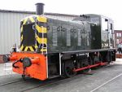
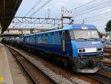
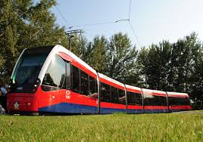
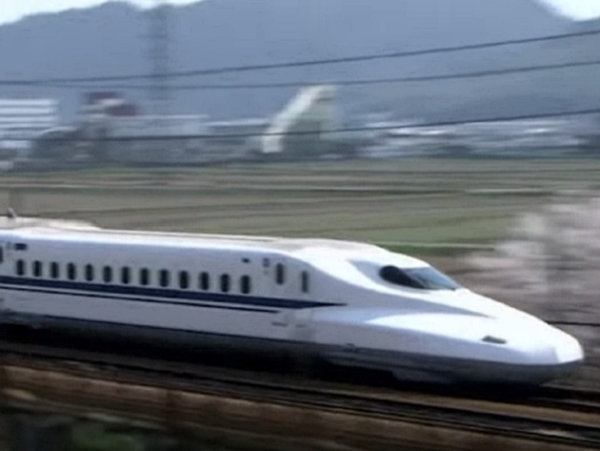
Жељезнички транспорт
Ћиро
Дизелаш
Електрични воз
Трамвај
„Летећи воз“

Slide 7
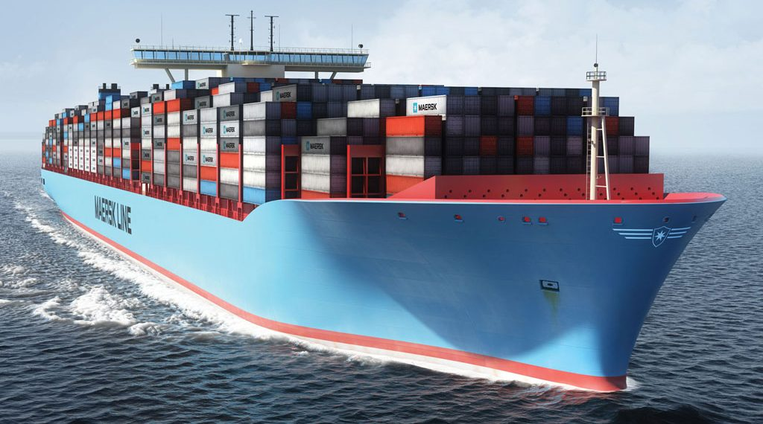
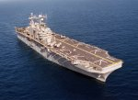
Водени транспорт
Путнички брод
Крузер
Транспортни брод
Брод посебне намјене
Носач авиона

Slide 8
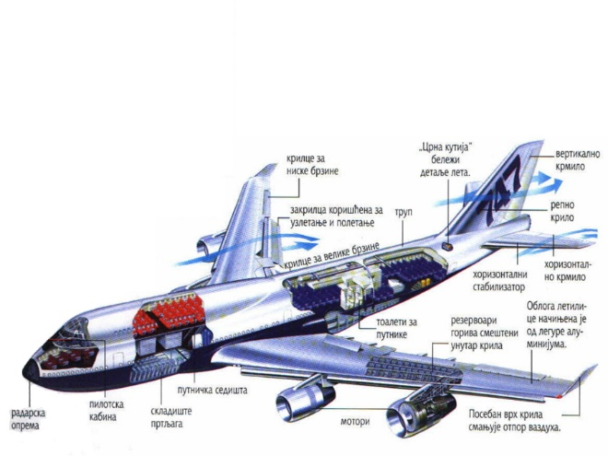
Ваздушни транспорт
Дијелови авиона

Slide 9
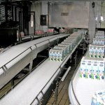
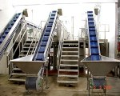
Унутрашњи транспорт- непрекидни транспортери
Транспортер са
модуларном траком
Кофичасти елеватор
Транспортер са нагибом

Slide 10
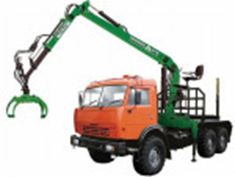
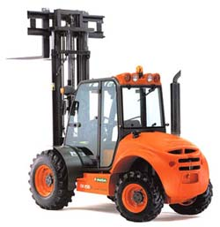
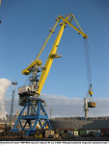
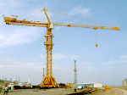
Унутрашњи транспорт – машине прекидног транспорта
Конзолна
дизалица
Кранска
дизалица
Камион
манипулатор
Виљушкар

